Slide 1

Projet IMangerMieux
Votre allié pour une nutrition saine et équilibrée.
Thomas CAPRON
Yassir BENJANE
Notes:
<numéro>

Slide 2
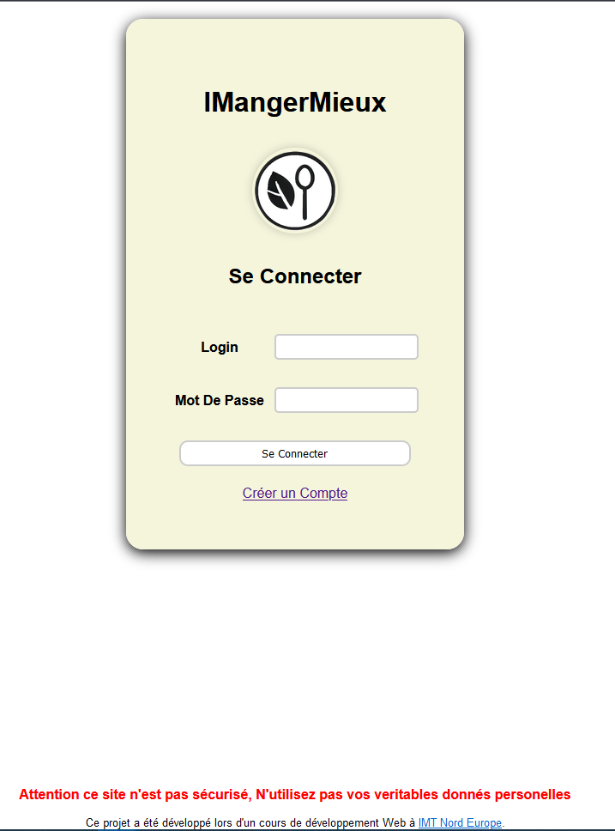

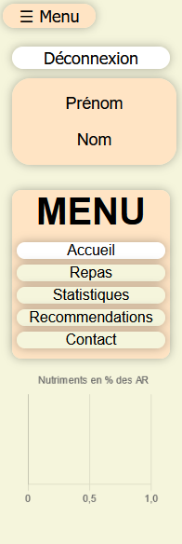
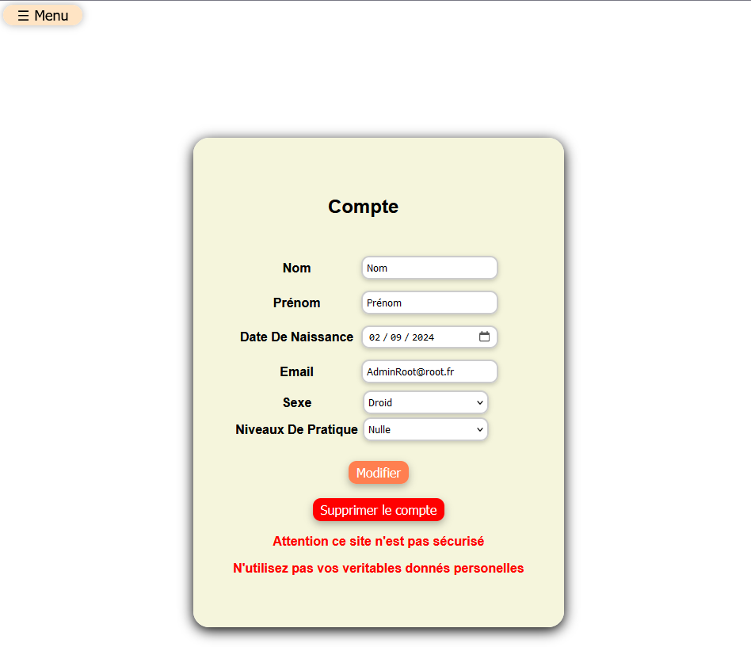
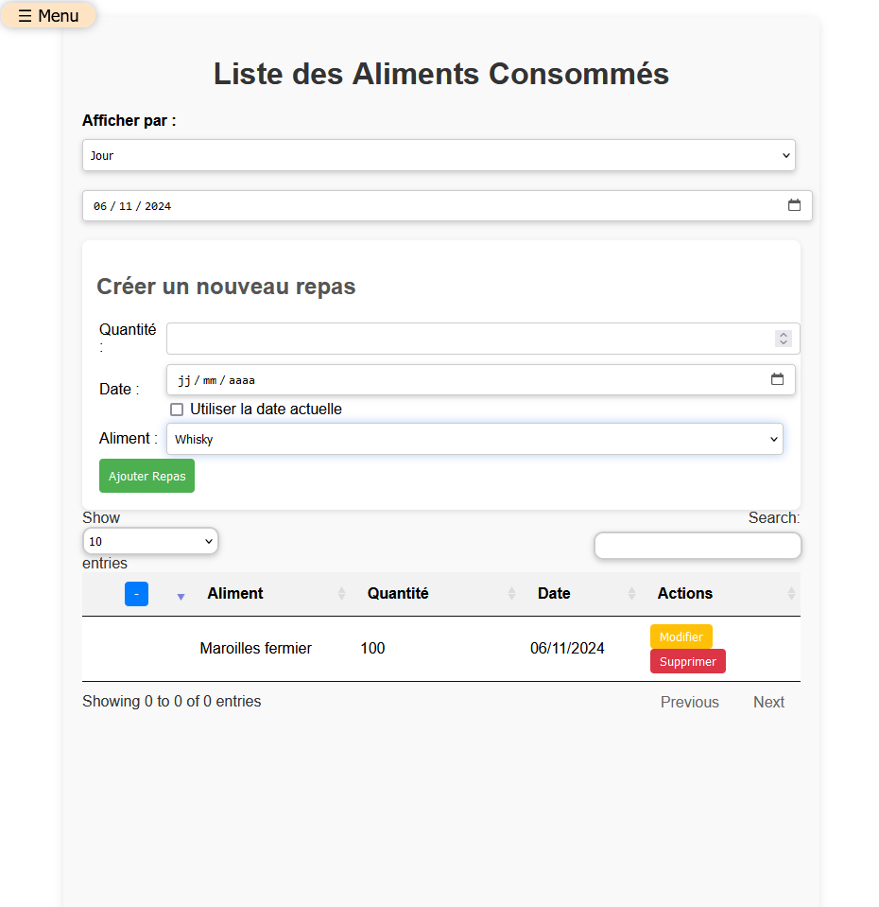
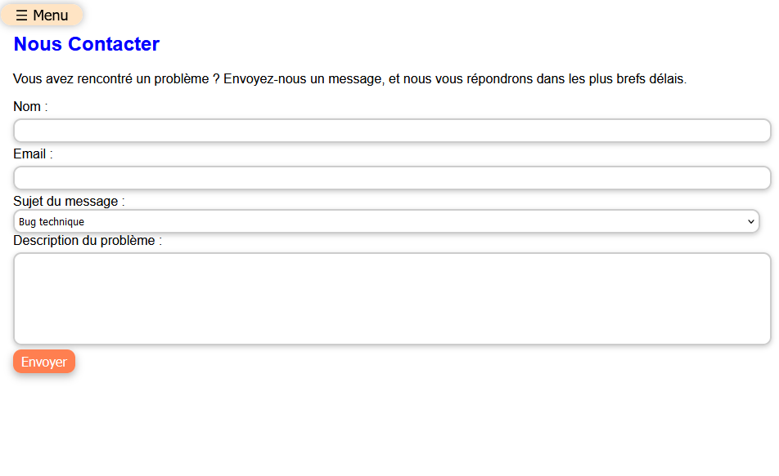
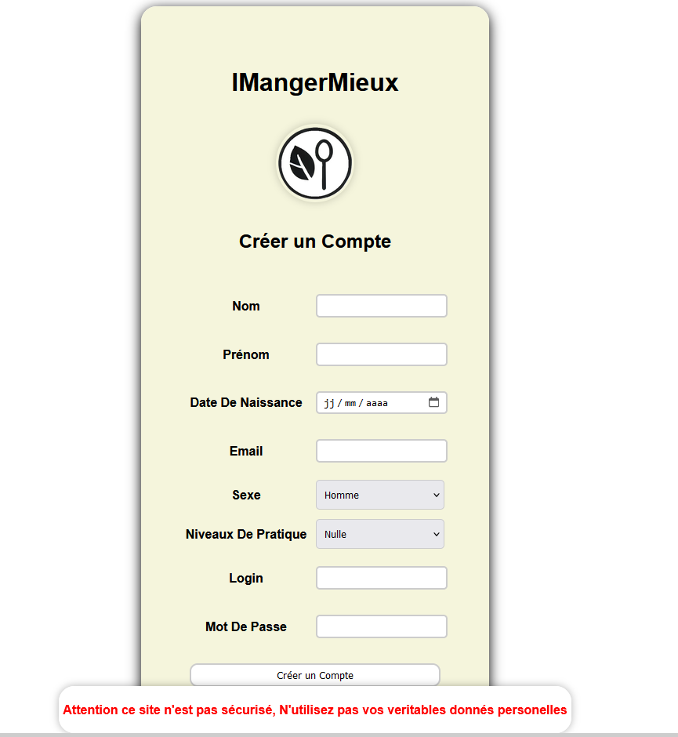
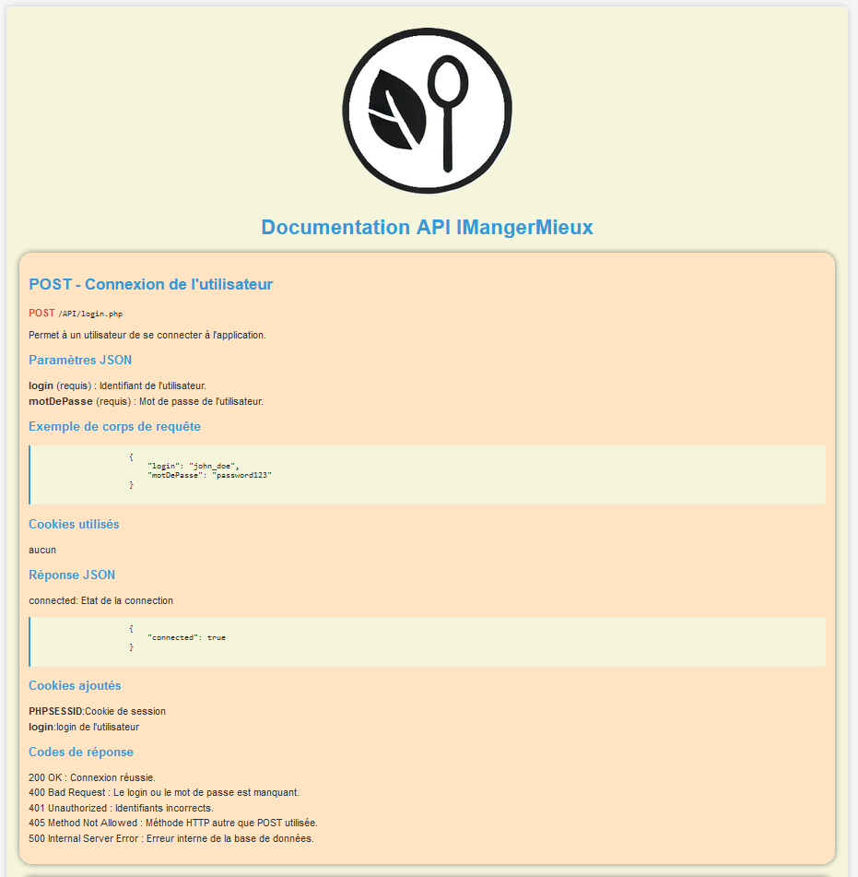
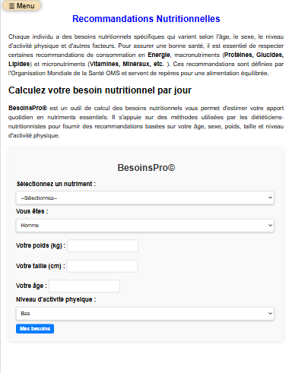
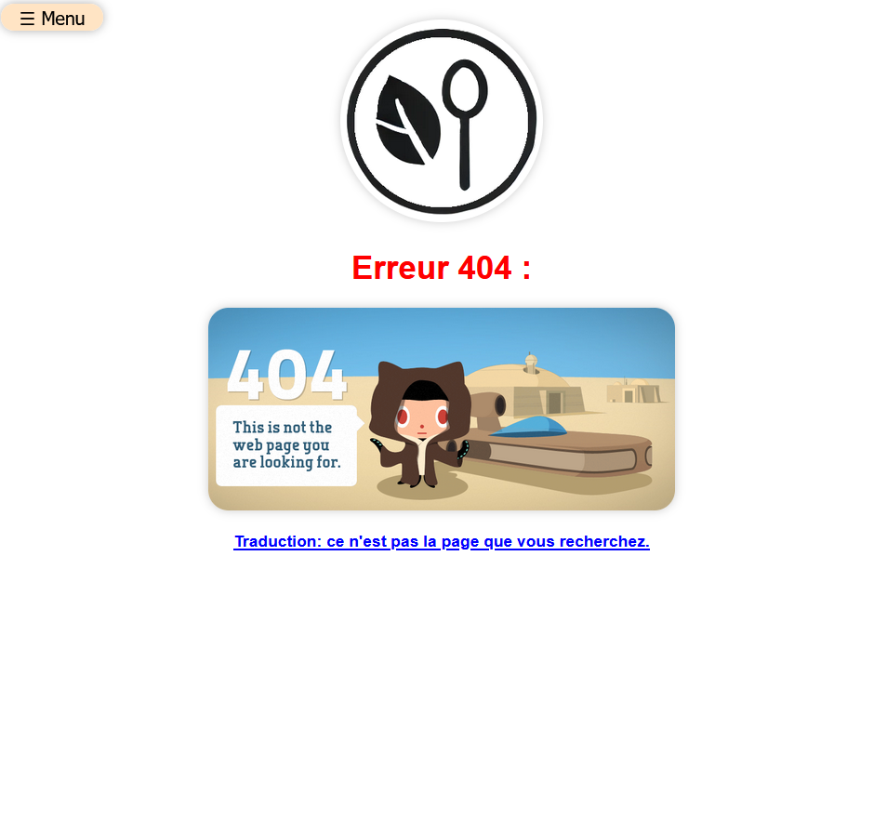
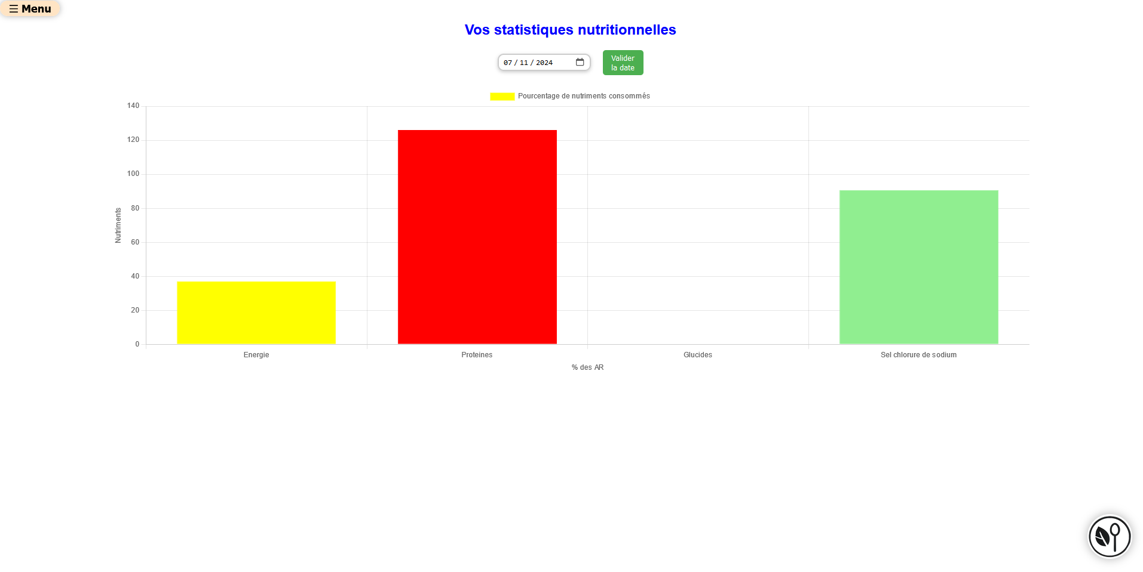
Déconnexion
Suppression du Compte
Accueil
Modification De Compte
login
Documentation de l’API
(accès uniquement par URL
Projet_IMangerMieux/API)
Gestion des repas
Contact
Création de compte
Outil BesoinsPro©
Erreur
statistiques
Espace Principal
Notes:
<numéro>

Slide 3
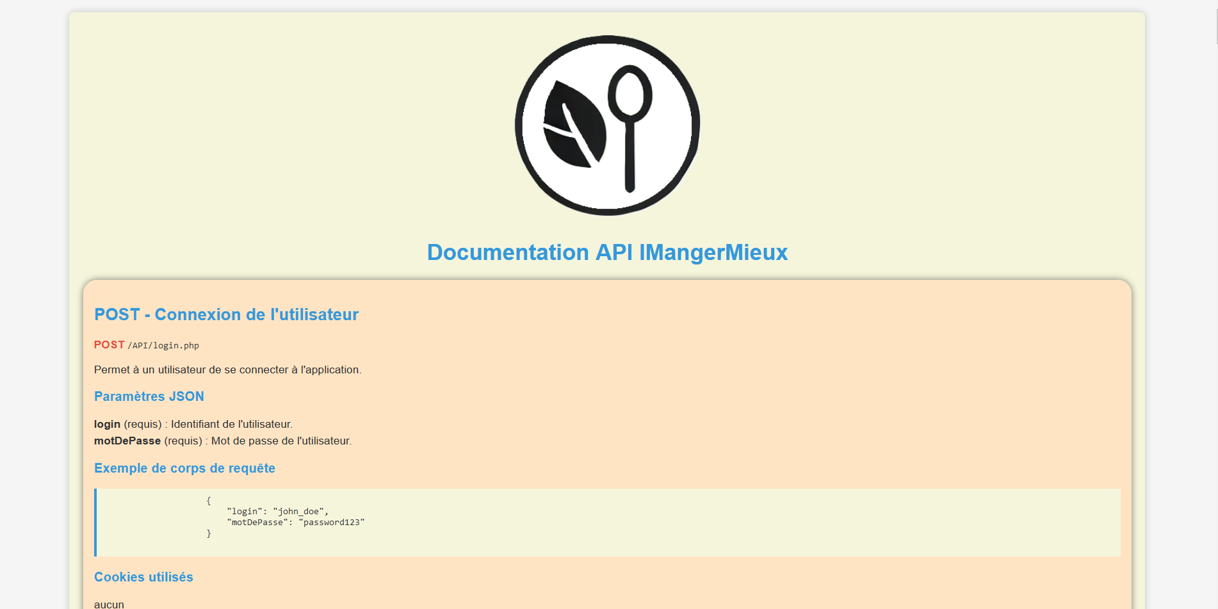
Projet_IMangerMieux/API
Notes:
<numéro>

Slide 4

Maintenant à vous de tester
capron.freeboxos.fr:80
Notes:
<numéro>

Slide 5
Points d’améliorations
Securitée
Ajout d’une possibilitée pour changer le mot de passe
Ajout d’une option pour créer des aliments
Retravail sur le formulaire d’insersion des aliments avec un système de recherche
Rajouter un système de statistiques plus poussé
Notes:
<numéro>

Slide 6
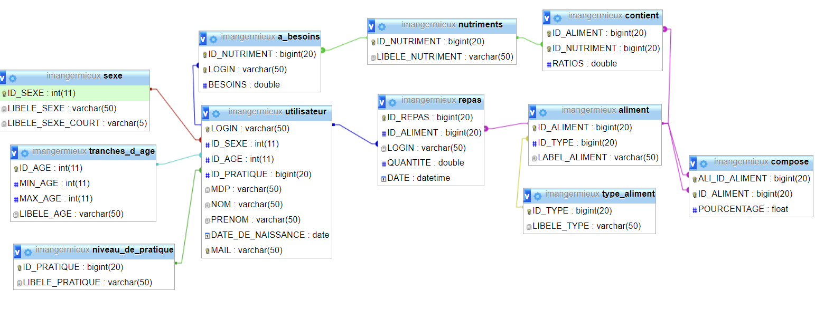

Slide 7
Merci de nous avoir écoutés
Lien du projet GitHub:
https://github.com/thpcap/Projet_IMangerMieux
Avez vous des questions ?
Thomas CAPRON
Yassir BENJANE
Notes:
<numéro>

